Slide 1
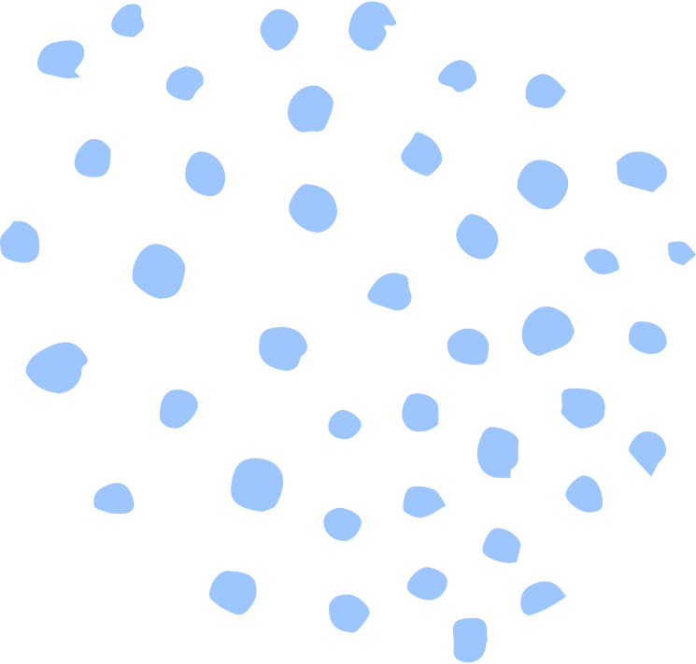




Growing a Minimum Spanning Tree
PRESENTED BY SARAH HASNA AZZAHRA - 140810170010

Slide 2

Syarat graph yang dapat dicari minimum spanning tree :
Terhubung
Ruasnya punya bobot
Graph tidak berarah
Presentations are communication tools that can be used.

Slide 3

Untuk menghubungkan satu set n pin, kita dapat menggunakan pengaturan kabel n-1, masing-masing menghubungkan dua pin. Susunan yang paling diinginkan adalah yang menggunakan jumlah kawat paling sedikit.
Karena T adalah asiklik dan menghubungkan semua simpul, ia harus membentuk pohon, yang kita sebut pohon spanning karena "merentang" graf G. Kita menyebut masalah menentukan pohon T adalah minimum-(weight)-spanning-tree (MST) problem

Slide 4

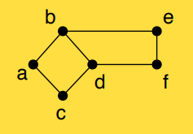
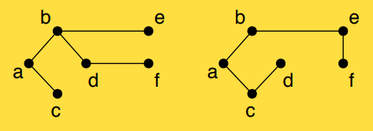

Contoh Graph
2 Kemungkinan Spanning Tree

Slide 5


Dua algoritma terkenal untuk memecahkan masalah MST: Algoritma Prim dan Algoritma Kruskal, adalah aplikasi klasik dari metode greedy.
Algoritma Prim dan algoritma Kruskal adalah elaborasi dari algoritma generik minimum spanning-tree

Slide 6
Algoritma Prim
Untuk MST

Slide 7
Algoritma Prim adalah suatu algoritma di dalam teori graf yang bertujuan menemukan Minimum Spanning tree untuk menghubungkan graf berbobot. Ini berarti algoritma ini menemukan subset dari sebuah tepi yang membentuk sebuah Tree diminimalkan. Jika graf tidak terhubung, maka ini hanya akan menemukan sebuah Minimum Spanning Tree menjadi satu jalur untuk komponen yang terhubung.
Algoritma ini ditemukan pada tahun 1930 oleh seorang ahli matematika Vojtech Jamik, dan kemudian dipublikasikan oleh seorang computer scientist Robert C. Prim pada tahun 1957 dan ditemukan kembali oleh Dijkstra pada tahun 1959. Oleh karena itu, terkadang Algoritma ini juga disebut DJP algoritma atau algoritma Jamik.

Slide 8
Pseudocode
procedure prim (input G : graph, output T : pohon);
{ 1. Membentuk MST T dari graph terhubung G
2. Masukan : graf-berbobot terhubung G = (V,E), yang mana |v|=n
3. Keluar: MST T=(V,E’)
}
Deklarasi
i,p,1,u,v: integer
Algoritma
Cari sisi (p,q) dari E yang berbobot kecil
T← {(p,q)}
for i ← 1 to n-2 do
pilih sisi (u,v) dari E yang bobotnya terkecil namun bersisian dengan suatu simpul di dalam T
T← T u {(u,v)}
endfor

Slide 9
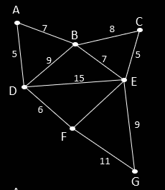
Example
Goal.
Find a min weight spanning tree.

Slide 10
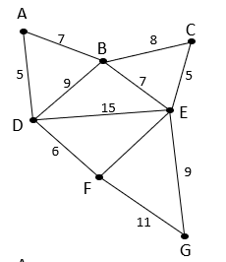
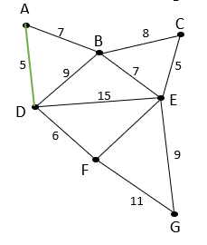
Kedua, pilih vertex terdekat dengan D : A memiliki jarak 5 dengan D, B memiliki jarak 9, E memiliki jarak 15, dan F memiliki jarak 6. Dari semuanya 5 adalah jarak terpendek, jadi kita highlight vertex A dan busur DA.
Tidak satupun dari titik sudut yang diberi highlight dan vertex D dipilih sebagai starting point.

Slide 11
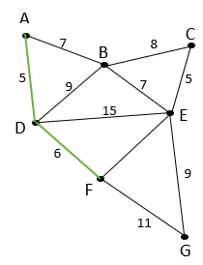
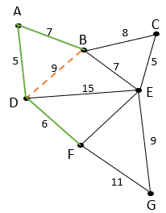
Vertex berikutnya adalah vertex yang terdekat ke D atau A. B memiliki jarak 9 dari D dan 7 dari A, E memiliki jarak 15 dan F memiliki jarak 6. Jadi F yang memiliki jarak terpendek. Sehingga kita highlight vertex F dan sisi DF.
Algoritma yang disebutkan diatas, vertex B, yang memiliki jarak 7 dari A, di highlight. Disini , sisi DB di highlight warna merah, karena kedua vertex yaitu B dan D telah di hilghlight, jadi ini tidak bisa digunakan

Slide 12
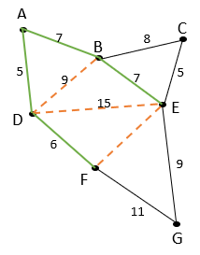
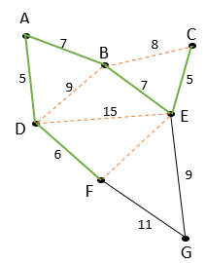
Dalam kasus ini, kita dapat memilih antara C, E dan G. C memiliki jarak 8 dai B, E memiliki jarak v dari B dan G memiliki jarak 11 dari F. E yang terdekat.jadi kita highlight E dan sisi EB. Dia sisi lainnya telah di highlight merah, artinya kedua vertices gabungan itu telah dipakai
Disini, vertices yang masih tersedia adalah C dan G. C memiliki jarak5 dari E dan G memiliki jarak 9 dari E. C yang dipilih. Jadi kita highlight sisi EC, dan BC juga kita highlight merah

Slide 13
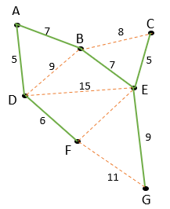
Vertex G adalah vertex terakhir. Ini berjarak 11 dari F, dan 9 dari E. E yang terdekat , jadi kita highlight sisi EG. Sekarang semua vertices telah di highlight, sebuah Minimum Spanning Tree di tamppilkan dengan warna hijau, dalam kasus ini bobotnya adalah 39.

Slide 14
Langkah-langkah penyelesaian minimum spanning tree dari Algoritma Prim yang telah dibuat dengan menggunakan bahasa pemrograman C++ adalah sebagai berikut
Menginisilisasi bahwa nilai dari graf T masih berupa graf kosong.
Memilih titik vertek v1 sebagai titik awal dari Graf T. Variabel telah_dikunjungi[i] dalam algoritma ini berfungsi sebagai pencegah terjadinya suatu sirkuit. Pada awal program variabel tersebut diberi nilai 0, maka pada saat program dijalankan akan terdapat kondisi dimana nilai variabel tersebut menjadi 1 dan ini yang akan menjadi pencegah terjadinya suatu sirkuit.

Slide 15
3. Memilih wakil edge dari titik tersebut yang memiliki bobot paling minimum.
Pilih titik v1 sebagai langkah awal
Masukkan v1 ke dalam V(T). Untuk i=1, 2, 3,.., n-1 lakukan: 1
Pilih e E(G) dan e E(T) dengan syarat:
e berhubungan dengan satu titik dalam T dan tidak membentuk sirkuit. Dalam menghindari sirkuit pada potongan program ini juga dengan menggunakan variabel telah_dikunjungi[i] sama seperti pada bagian langkah 2.. ii
e mempunyai bobot terkecil dibandingkan dengan semua garis yang berhubungan dengan titik-titik dalam T.
Tambahkan e ke E(T) dan w ke V(T).
Kompleksitas algoritma prim yaitu O(n^2)

Slide 16
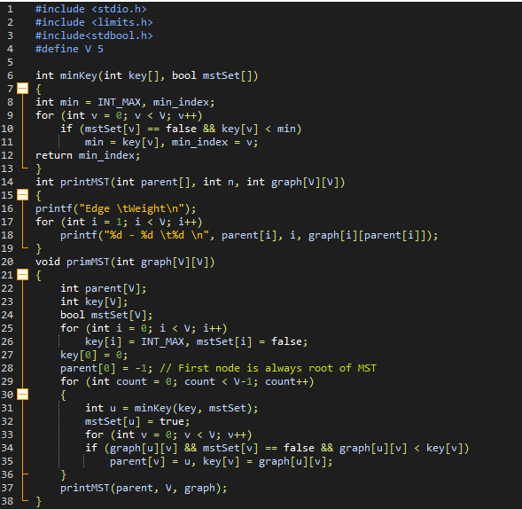



Slide 17
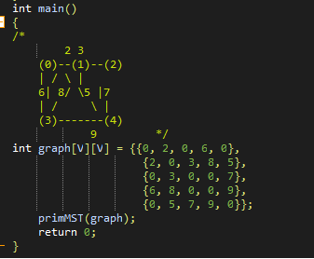

Slide 18
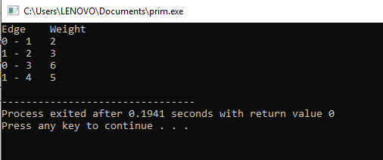
Output

Slide 19
Implementasi minimum spanning tree dengan algoritma prim untuk merancang pembangunan jalan agar diperoleh jalan yang menghubungkan tiap daerah dengan biaya total minimum

